Slide 1
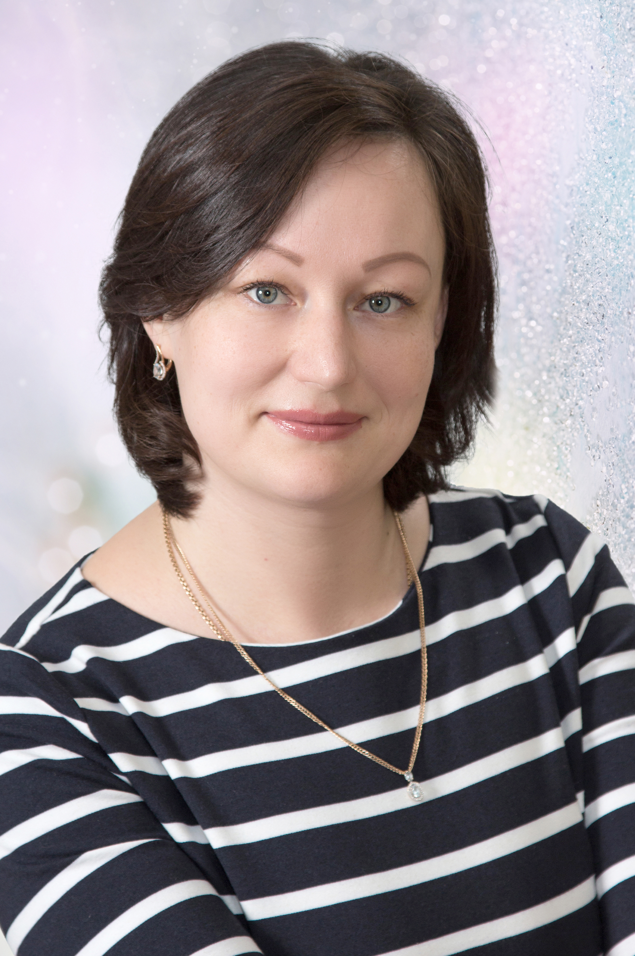

«Речевое развитие детей старшего дошкольного возраста на занятиях по физической культуре»
Инструктор по физической культуре
МАДОУ Детский сад №300
Ситдикова Анастасия Валерьевна

Slide 2
Главная цель физического воспитания в ДОУ состоит в том, чтобы, удовлетворяя естественную биологическую потребность дошкольников в движении, добиться хорошего уровня здоровья и всестороннего физического развития детей.
С каждым годом число поздно говорящих детей возрастает, активный словарь дошкольников крайне низок.
Следовательно, помимо развития физических качеств, целесообразно уделять внимание и такой важной образовательной области, как речевое развитие.
На занятиях по физической культуре в нашем ДОУ мы стараемся помочь детям овладеть развитием не только крупной моторики, но и мелкой, отвечающей за умственное развитие и развитие речи. Непосредственная активизация речевых процессов во время двигательной активности дошкольников благотворно влияет на их дальнейшее развитие.

Slide 3
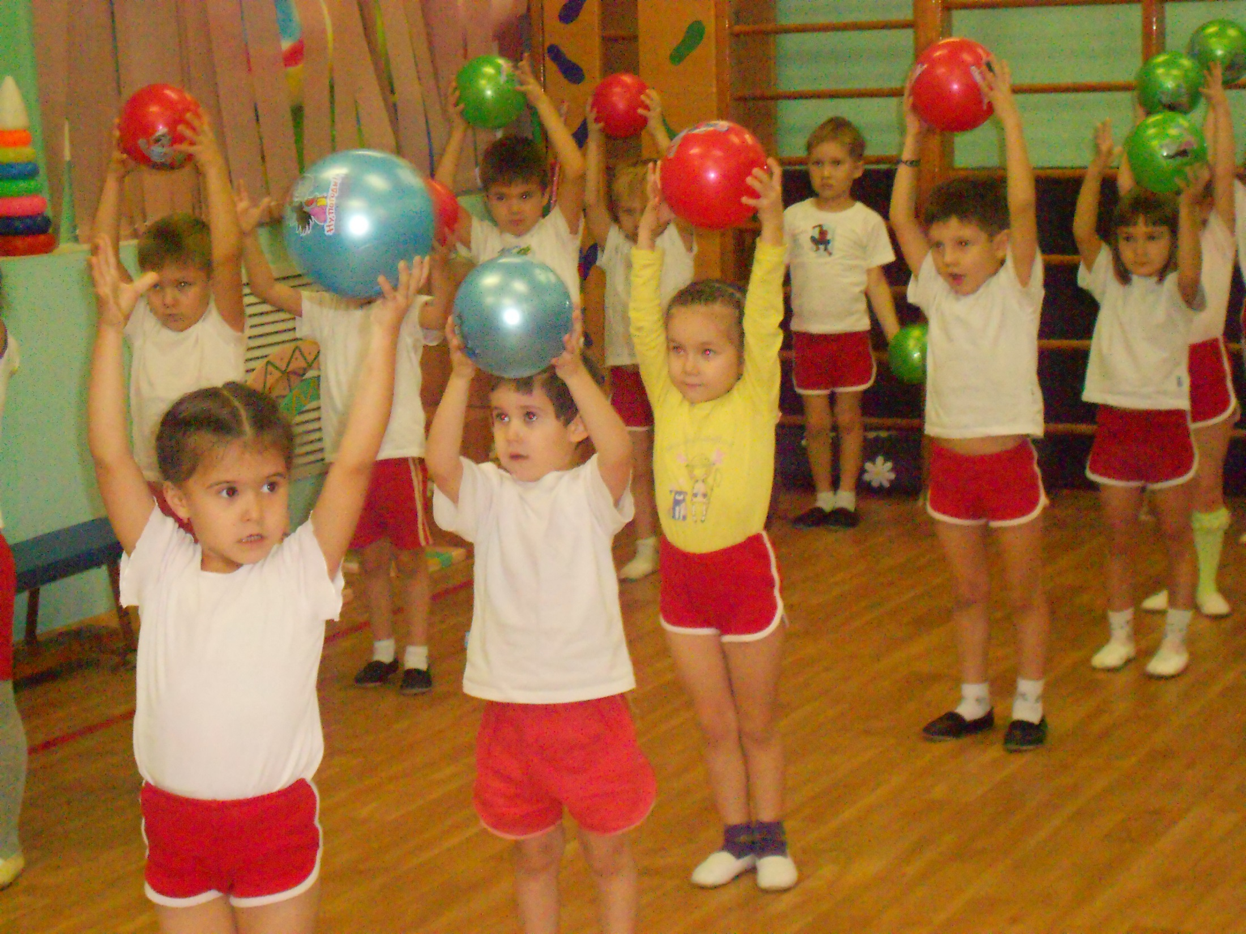
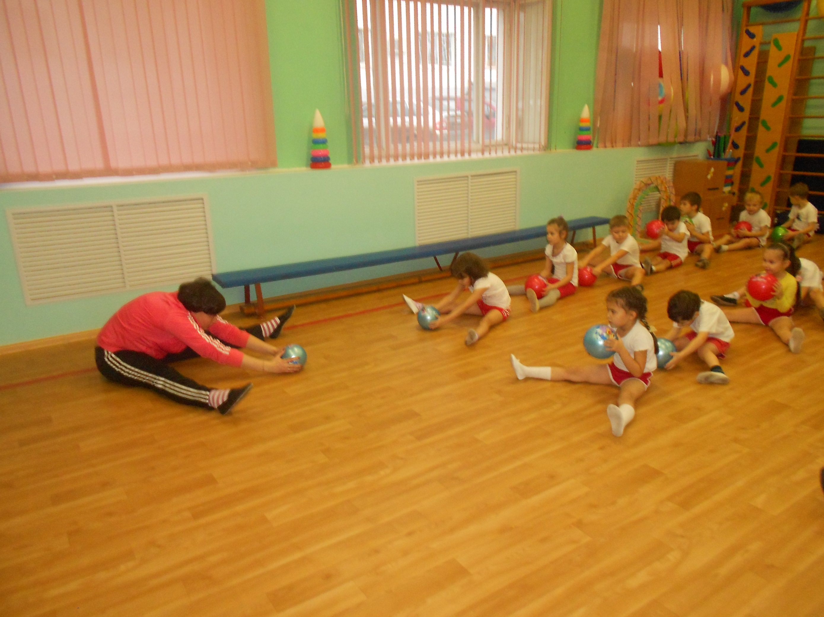
Спорт ребятам очень нужен!
Мы со спортом крепко дружим!

Slide 4
В течение занятий по физической культуре, ребенок обогащает свою речь и узнает много нового и интересного. У ребенка активизируется и повышается активный и пассивный словарный запас, развивается мышление, воображение, формируются волевые качества личности. Ребенок социализируется путем общения на занятиях с инструктором по физической культуре, приобретает навыки речевого общения, овладевает спортивной профессиональной терминологией, а именно — усваивает названия предметов, спортивного инвентаря, видов спорта и др. На занятиях физкультурой инструктор активно пользуется различными спортивными понятиями, командами, распоряжениями, просьбами, наводящими вопросами, объяснениями и многим другим. Также он использует рассказ, беседу с воспитанниками.

Slide 5
Формы и методы, способствующие развитию речевой активности дошкольников на занятиях физической культуры:
Речь инструктора
Как известно, дети дошкольного возраста стараются подражать поведению взрослых. Речь детей формируется под влиянием их речи. Следовательно, если родители или воспитатель четко, логично и правильно излагают свои мысли, ребёнок будет неосознанно стремиться делать также. Особое внимание следует уделить правильности произношения слов.
Считалочки, зазывалки, речёвки, девизы.
Считалки и зазывалки – это вид детского творчества, небольшие стихотворения с четкой рифмой и структурой с шутливым характером, предназначенные для случайного выбора участника игры из множества или для привлечения к игре. Считалки и зазывалки способствуют развитию чёткой артикуляции и дикции у детей дошкольного возраста.
Объяснение правил игры
У любой игры есть определённые правила, которые водящий или организатор должны объяснить играющим. Сначала целесообразно о правилах рассказать взрослому (инструктору, воспитателю, а за тем, в последствии, предложить это делать и самим детям. Объяснение правил игры способствует развитию логичности, чёткости речи, повышению самооценки. В процессе объяснения правил ребёнок учиться строить сложноподчинённые и сложносочинённые предложения в соответствие с нормами и правилами русского языка.
Пальчиковые игры
Пальчиковые игры- это мощная целенаправленная тренировка для мозга ребёнка, стимулирующая его развитие. Многие исследователи, занимающиеся проблемой воспитания детей младшего школьного возраста, указывают на взаимосвязь и взаимозависимость становления моторной и речевой функций. Доказано наличие связи между совершенствованием тонких движений пальцев рук и активной речи ребёнка.
Речёвка — небольшой ритмически организованный текст различного содержания, исполняемый группой детей.
Девиз — короткая и ёмкая фраза, заменяющая приветствие и характеризующая ту или иную деятельность участников.

Slide 6
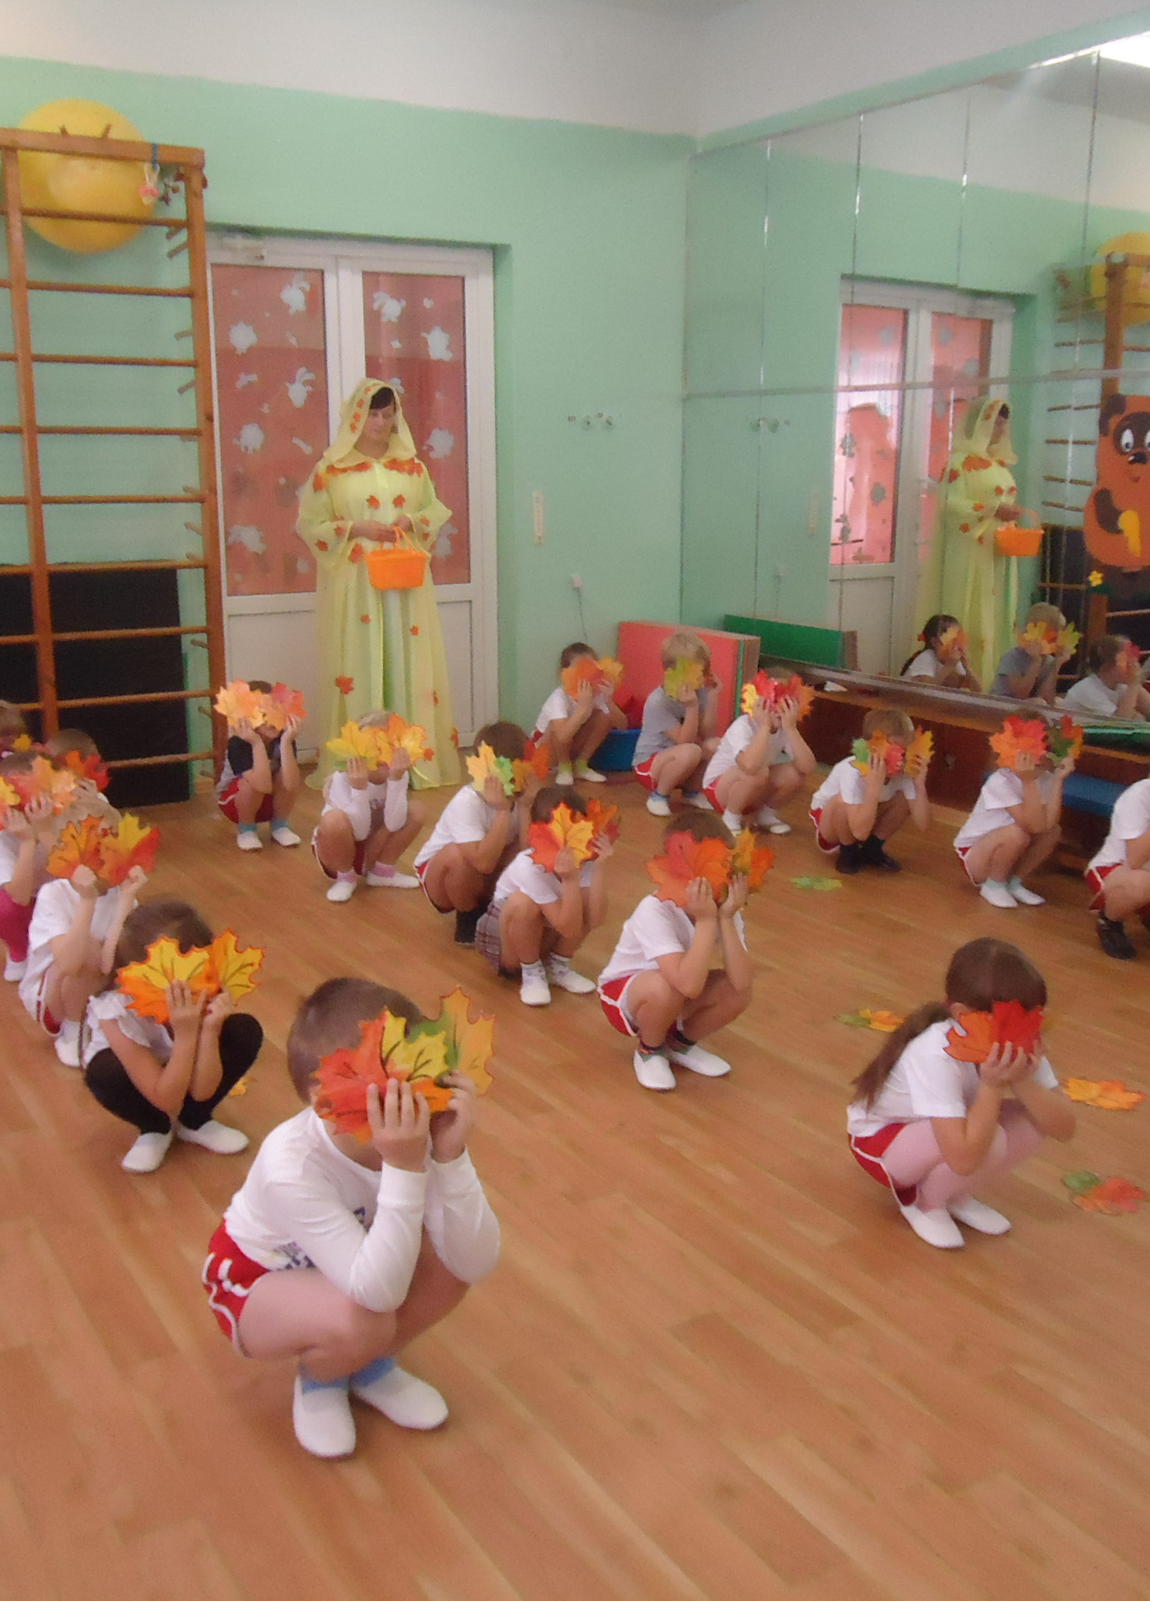
Логоритмика на физкультурном занятии
Логоритмика – это сочетание пения, движения и речи.
Следовательно, именно такая взаимосвязь позволит закрепить правильное звукопроизношение, звуковосприятие и развитие двигательной сферы.

Slide 7
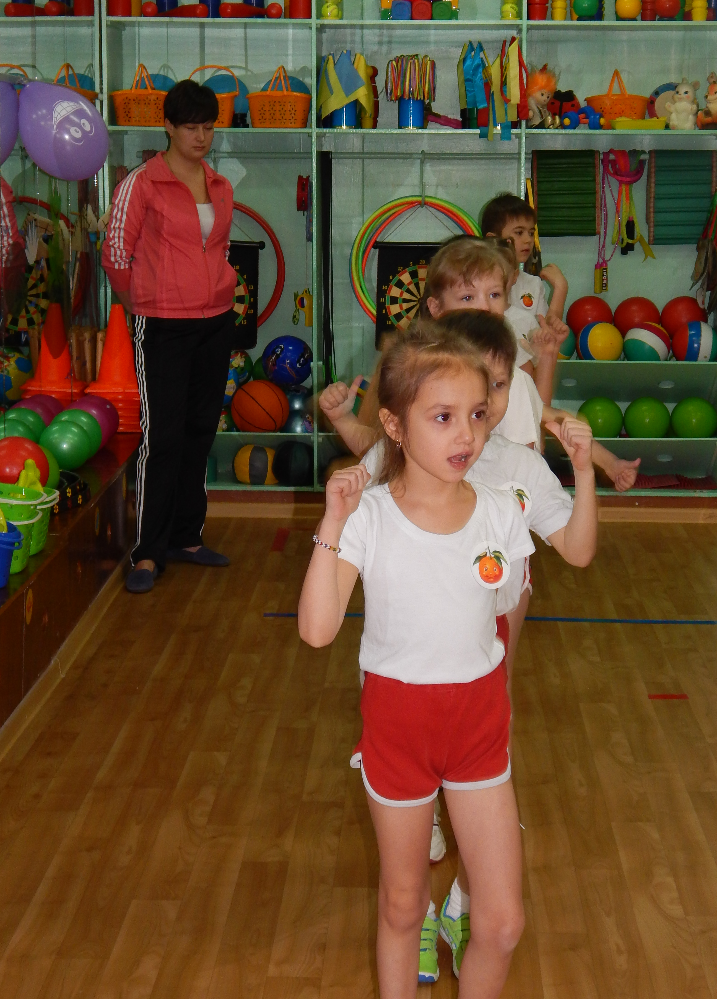
«Элементы логоритмики в играх и игровых упражнениях на занятиях по физической культуре»

Slide 8
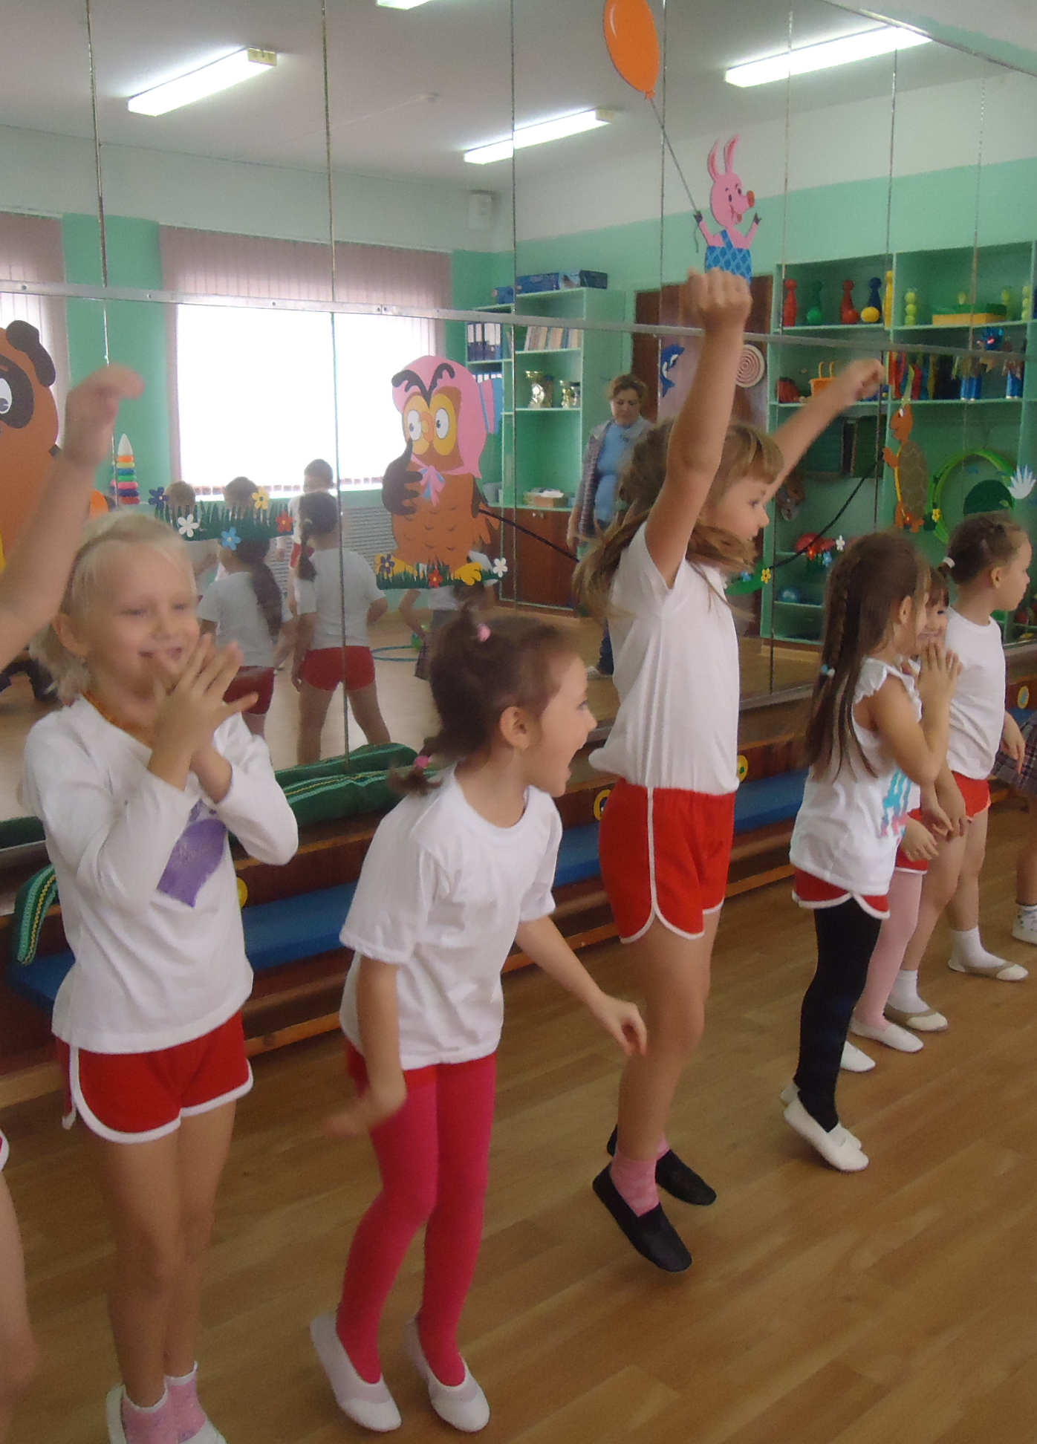
Неоценима роль подвижных игр и игровых упражнений, в том числе со словесным сопровождением для развития мелкой моторики, координации движений, внимания, памяти, восприятия, формирования представлений об окружающем мире, координации деятельности, слухового и зрительного анализаторов, следовательно, подвижные игры и игровые упражнения способствуют ускорению развития речи.
Физические упражнения и упражнения на дыхание помогают увеличению жизненной емкости легких, насыщению крови кислородом, они совершенствуют деятельность сердечно-сосудистой системы, усиливают энергообеспечение организма и тем самым повышают работоспособность и выносливость.
С целью повышения двигательной активности, а также с целью укрепления дыхательной системы у детей на занятиях по физической культуре хорошо использовать элементы логоритмики с дыхательными упражнениями.

Slide 9
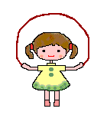
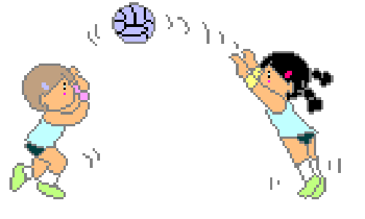
На первых занятиях дети знакомятся со словесным сопровождением, выполняют упражнения по показу, на последних занятиях произносят словесный материал вместе с выполнением упражнений и упражнениями на дыхание. Чтобы интерес к занятию не угасал, можно заменять или дополнять словесно-двигательный материал. Дети выполняют все занимательные упражнения поточным способом.
Элементы логоритмики в вводной части формируют эмоционально-положительное отношение и интерес детей к двигательной деятельности, тем самым повышают двигательную активность, а упражнения на дыхание укрепляют мышцы дыхательной системы. Темп дыхательных движений должен быть спокойным, не частым, а выдох – несколько длительнее вдоха. Полный выдох освобождает легкие от отработанного воздуха, что рефлекторно усиливает вдох. Дети делают вдох носом, на выдохе произносят звуки, сочетания звуков, односложные или многосложные слова, например: «Фыр!» - лошадка фырчит, «Мур!» - кошечка поет, «У-у-у!» - гудит самолет, «Ку-ка-ре-ку!» - поет петушок, «Х-ш-с!» - звуки леса и другие, одновременно выполняя двигательные упражнения. Известно, чем выше двигательная активность ребенка, тем интенсивнее развивается его речь. Известно также, что формирование движения происходит при участии речи..

Slide 10
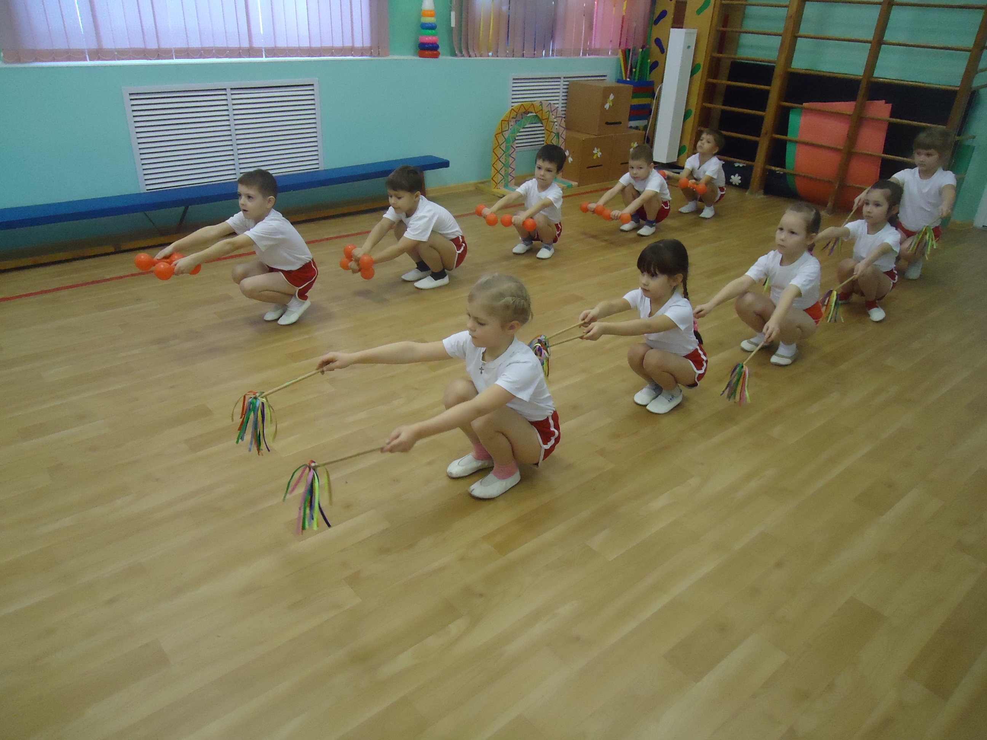
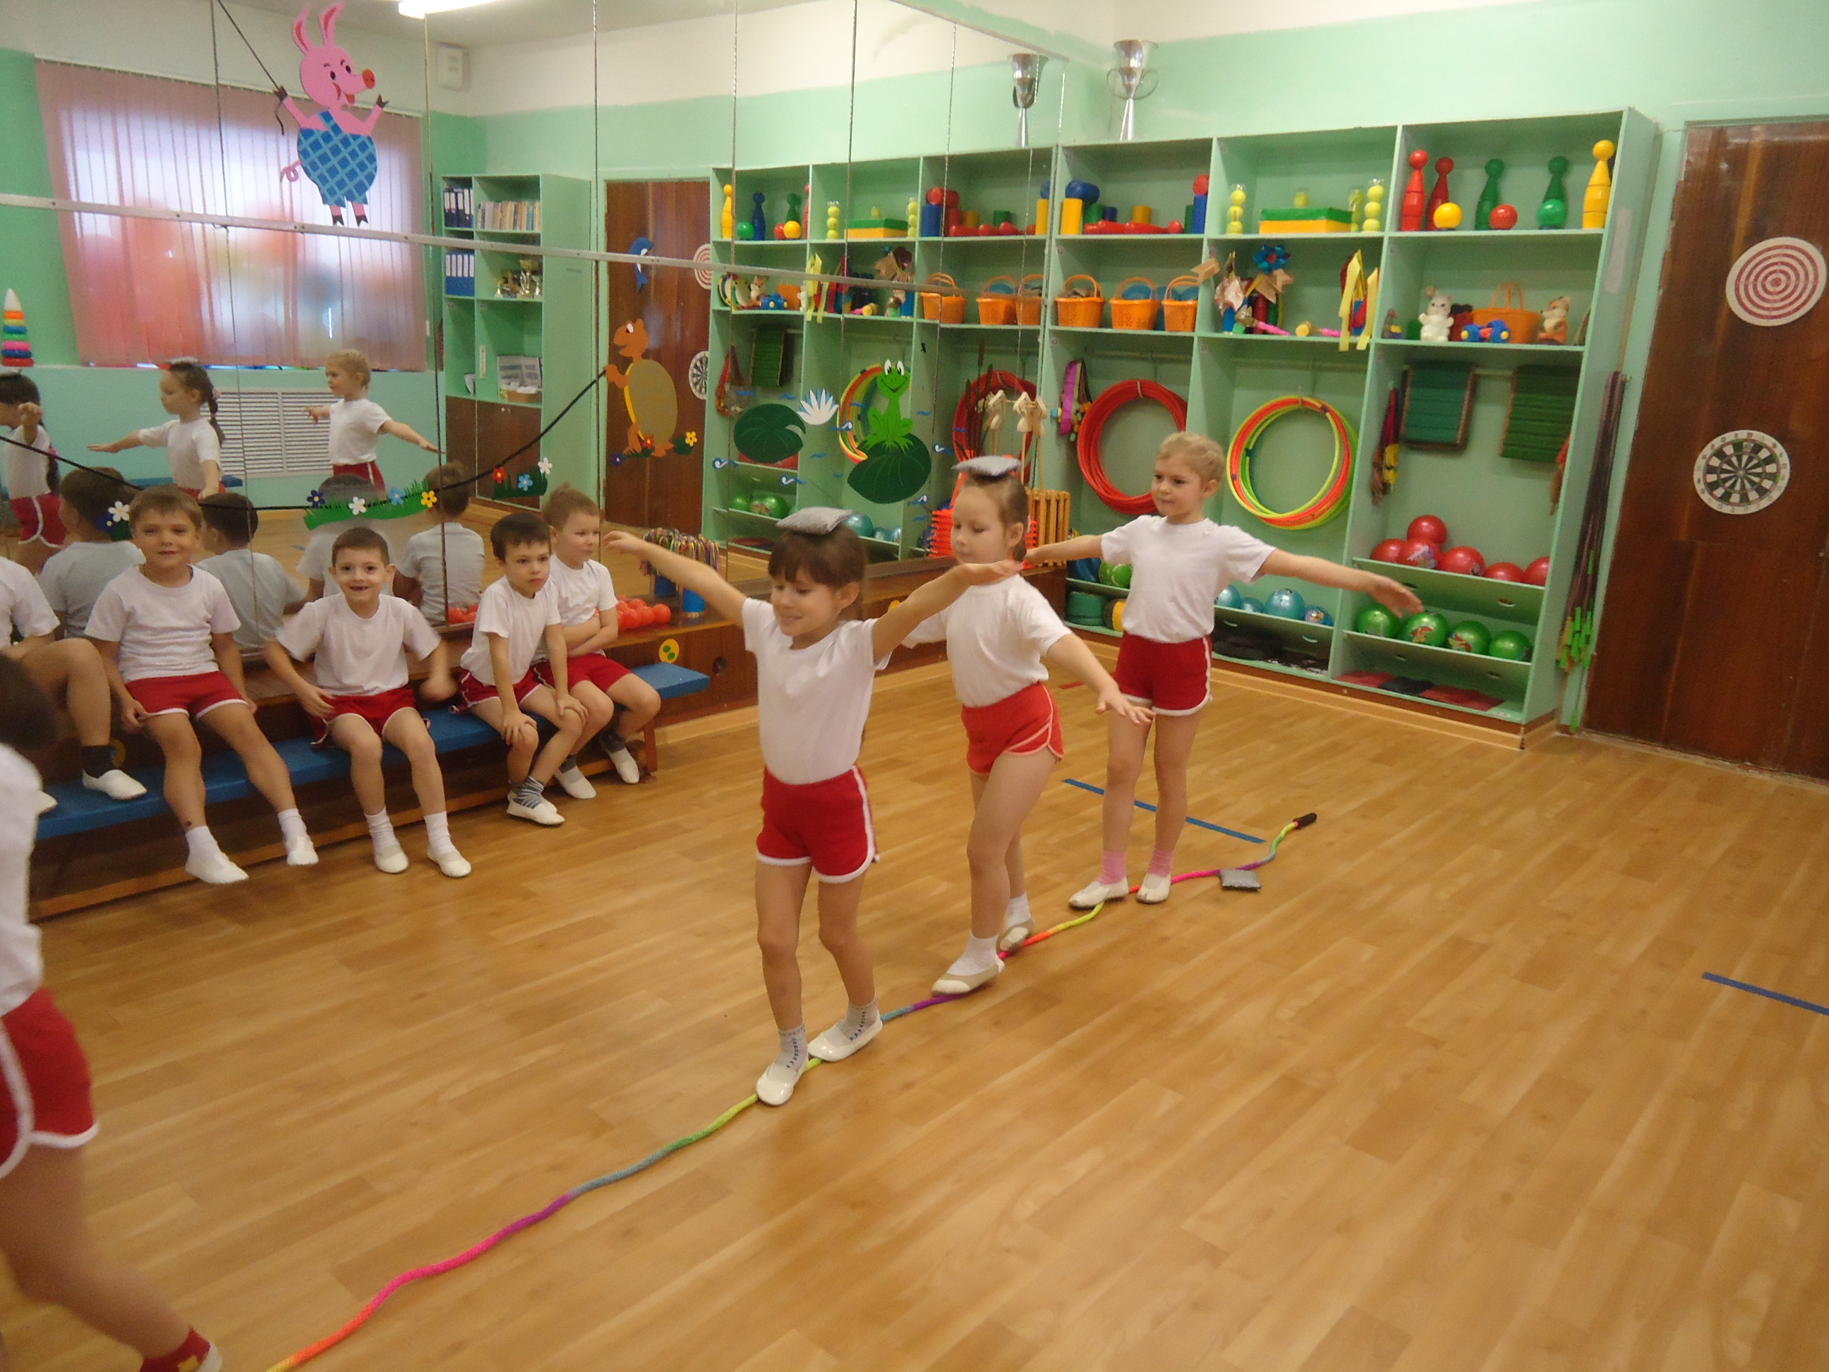
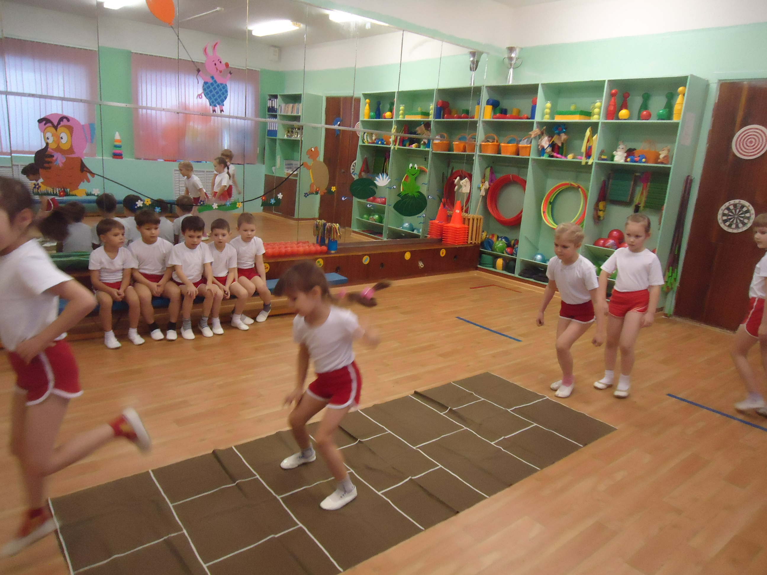
Можно озвучивать разные виды движений – это корригирующая гимнастика, разные виды ходьбы, прыжки, бег, ползание, общеразвивающие упражнения, игры.

Slide 11
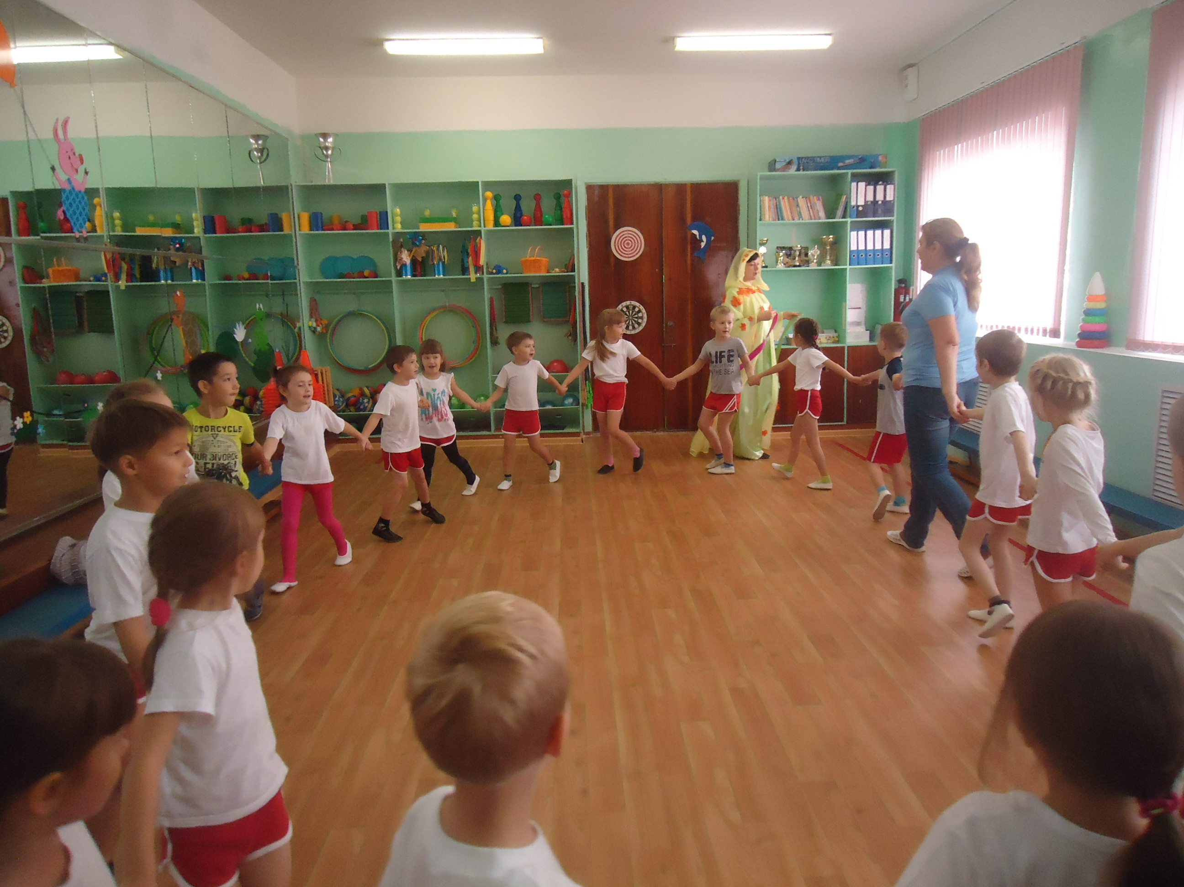
Игры и игровые упражнения со словесным сопровождением в сочетании с движениями хорошо использовать в заключительной части занятия. Они помогают успокоить, привести организм в соответствующую норму после двигательной активности, сплачивают детский коллектив, помогают освободиться детям от своих комплексов, а также провести коррекцию зрения. Эти игры хорошо использовать на совместных семейных праздниках, в развлечениях, для более тесного и теплого контакта между родителями и детьми.

Slide 12
В результате использования элементов логоритмики на физкультурных занятиях в сочетании с другими средствами у детей возрастает интерес к занятию, повышается эмоциональный настрой, дисциплинирует детей, хорошо работает мыслительная активность, удерживает и развивает внимание, память, воображение и другие психические процессы, улучшает речь, слуховой ритм, благотворно влияет на развитие и укрепление дыхательной системы, улучшает кислородный обмен, гоняет кровь, чем развивает выносливость организма и устойчивость к простудным заболеваниям, сочетание движения и речи развивает умение владеть своим телом.

Slide 13
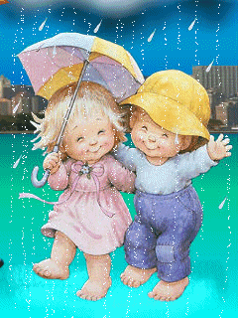
Примеры логоритмических игровых упражнений
«Дождик»
Капля раз, Прыжок на носочках, руки на поясе.
Капля два, Еще один прыжок.
Очень медленно сперва. 4 прыжка.
А потом, потом, потом 8 прыжков.
Все бегом, бегом, бегом.
Мы зонты свои раскрыли, Развести руки в стороны.
От дождя себя укрыли. Сомкнуть руки над головой полукругом.

Slide 14

«Лягушка»
На болотистой лужайке Совершают прыжки на обеих ногах, при-
Забренчала балалайка. сев на корточки, уперев руки в колени,
двигаясь по кругу друг за другом.
Стадо целое лягушек Меняют направление движения.
Отдыхает на опушке.
«Раз, два. Раз, два. Встают, поворачиваются лицом в круг,
Кваки-кваки-кваки-ква. совершают прыжки вприсядку.
Мы, лягушки-попрыгушки, Вновь прыгают по кругу на корточках.
Молодые и старушки,
Громко квакаем в болоте. Опять меняют направление движения.
Где таких певиц найдете?
Раз, два. Раз, два. Встают, поворачиваются лицом в круг,
Кваки-кваки-кваки-ква». совершают прыжки вприсядку.

Slide 15
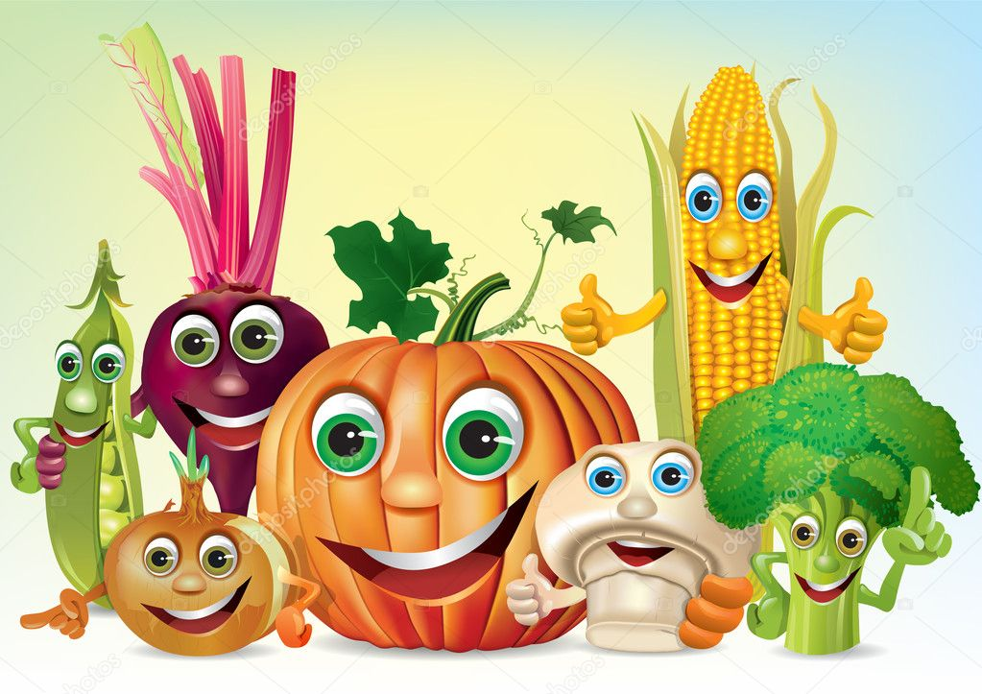
«Овощи»
Как-то вечером на грядке Дети идут по кругу, взявшись за руки,
Репа, свекла, редька, лук в центре на корточках сидит водящий Поиграть решили в прятки, с завязанными глазами.
Но сначала встали в круг.
Рассчитались четко тут же: Останавливаются, крутят водящего.
Раз, два, три, четыре, пять.
Прячься лучше, прячься глубже, Разбегаются, приседают, водящий их
Ну а ты иди искать. ищет.

Slide 16
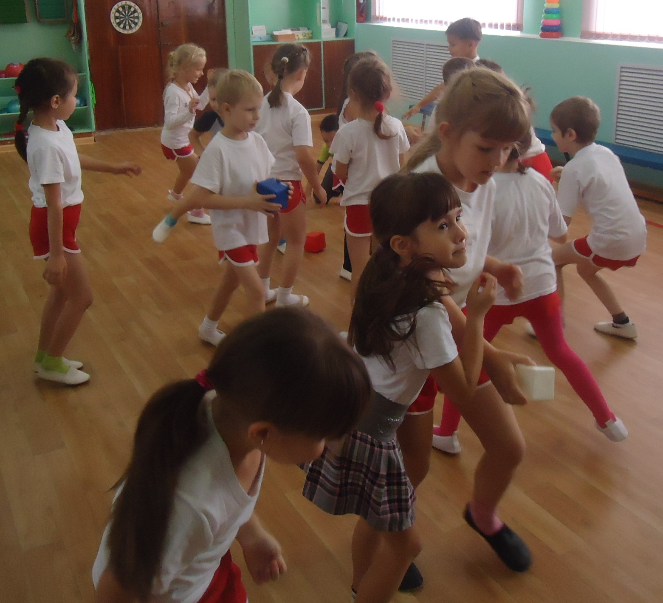
Таким образом, использование элементов логоритмики на физкультурных занятиях оказывает трехстороннее влияние на развитие ребенка, его интеллектуальной сферы, психической и физической в комплексе.

Slide 17
Спасибо за внимание!

